Slide 1
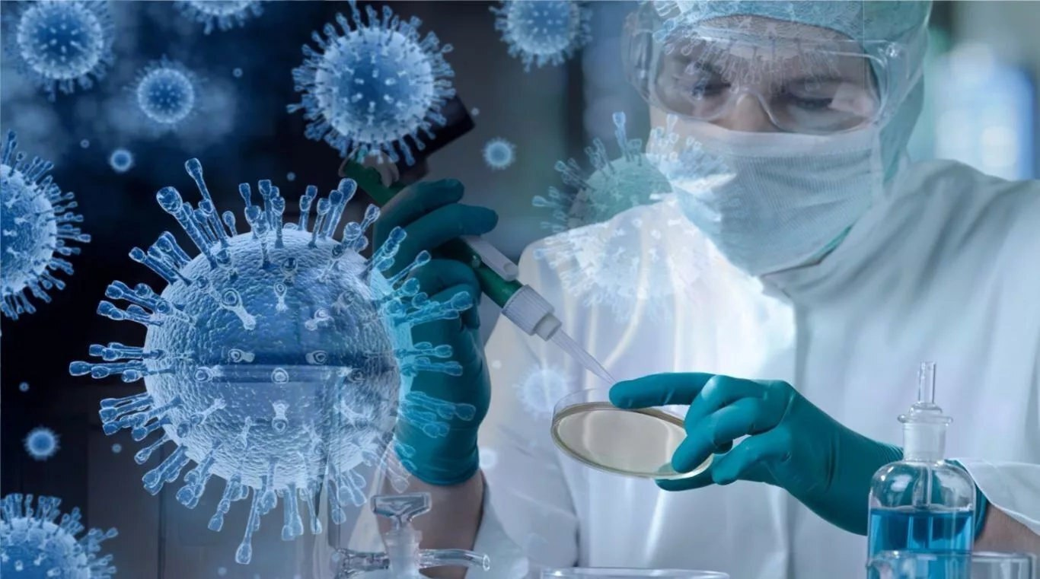
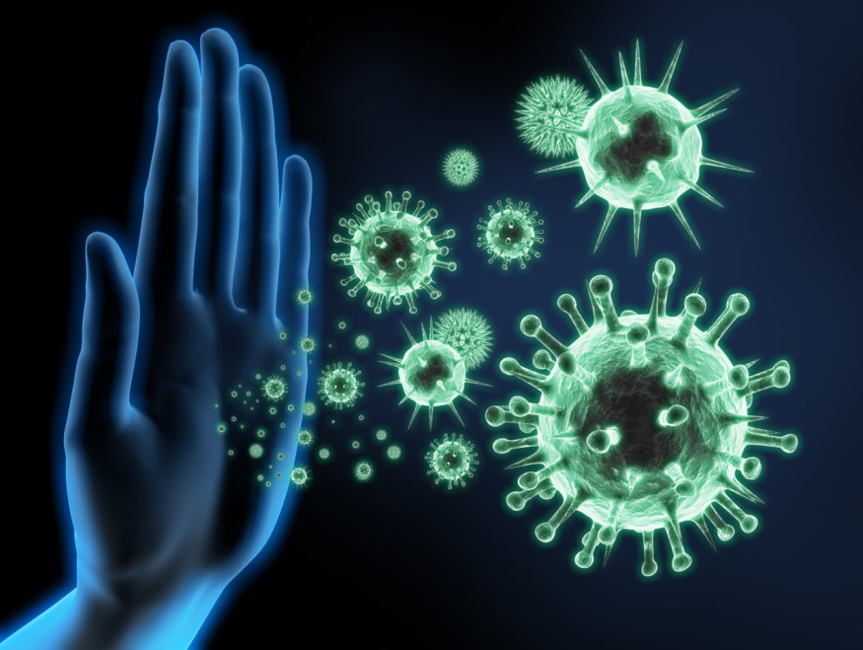
ОРВИ, грипп, COVID-19
ДЕПАРТАМЕНТ ЗДРАВООХРАНЕНИЯ ОРЛОВСКОЙ ОБЛАСТИ БЮДЖЕТНОЕ УЧРЕЖДЕНИЕ ОРЛОВСКОЙ ОБЛАСТИ «ОРЛОВСКАЯ НАУЧНАЯ МЕДИЦИНСКАЯ БИБЛИОТЕКА» Централизованная библиотечная система Россия, 302027, г. Орел, ул. Приборостроительная, д. 42, тел./факс (4862) 41-01-33; 41-01-34; 41-00-04
Орел, 2022

Slide 2
Острые респираторные вирусные инфекции (ОРВИ) относятся к массовым заболеваниям. Вирус гриппа по-прежнему является крайне опасным патогеном, обладающим способностью к изменчивости с возможным образованием опаснейших пандемических штаммов. Острые респираторные вирусные инфекции являются плохо контролируемыми и характеризуются умеренно выраженным постоянным ростом, а многообразие возбудителей ОРВИ делает внедрение масштабных профилактических мероприятий весьма затруднительным, но еще большие сложности вносит пандемия COVID-19 . Современный подход к профилактике ОРВИ, гриппа, COVID-19 заключается в применении препаратов, повышающих защитные свойства организма, создающих барьер для проникновения вируса. Особенно важную роль в профилактике этих заболеваний играет вакцинирование. Различным мерам профилактических и терапевтических действий в отношении ОРВИ, гриппа и COVID-19 посвящен представленный литературный обзор. В рекомендуемых научно – медицинских изданиях собрана актуальная информация за 2022-2021 годы, она ориентирована на медицинских работников среднего и высшего звена и направлена на ознакомление с новыми врачебными практиками, препаратами, эффективными комплексами мероприятий по решению рассматриваемых проблем.

Slide 3
Мирошниченко Н.А. Новые подходы к терапии острых респираторных вирусных инфекций и профилактике бактериальных осложнений (обзор)./ Н.А. Мирошниченко, Н.И. Львов// Consilium medicum Оториноларингология, пульмонология.-2022.-№3.-С. 182-185.
Оценка эффективности и безопасности комплексного противовирусного препарата на основе антител в терапии острой респираторной вирусной инфекции у взрослых / Р.Ф. Хамитов, В.В. Никифоров, А.А. Зайцев, И.Н. Трагира.// Терапевтический архив.-2022.-№1.-С.83-93.
В статье приводятся результаты исследований нового отечественного препарата ( Рафамин), сочетающего в себе антибактериальные и антивирусные действия, рекомендуемого для терапии ОРВИ и профилактики бактериальных осложнений.
Представлена оценка противовирусного препарата Рафамин , его характеристики и свойства, способствующие существенному уменьшению длительности течения ОРВИ и гриппа.

Slide 4
Аминодигидрофталазиндион натрия в профилактике, лечении и реабилитации пациентов с заболеваниями органов дыхания/ Д.И.Трухан , Н.В. Багишева, А.В. Мордык, Е.Ю. Небесная // Consilium medicum Оториноларингология, пульмонология.-2021.-№3.-С.296-303.
В статьях представлен обзор характеристик и действия препарата Галавит (Аминодигидрофталазиндион натрия) – отечественного иммуномодулятора с дополнительным противовоспалительным действием .

Slide 5
Вакцинопрофилактика представлена в статье как обеспечивающий фактор наиболее устойчивого иммунитета против гриппозной и пневмококковой инфекций. Приводятся данные и рекомендации по использованию вакцин в условиях пандемии коронавирусной инфекции.

Slide 6
Грипп в период пандемии COVID-19, эпидемиологическая характеристика, подходы к вакцинации./ Е.И. Краснова, Г.С. Карпович, В.В. Проворова [и др.]// Лечащий врач.-2021.-№4.-С.50-56.
Диагностика и интенсивная терапия больных COVID-19: руководство для врачей / под ред. С.С. Петрикова.-Москва: ГЭОТАР-Медиа, 2022.-432с.
В статье рассматривается эпидемиологическая характеристика гриппа в период пандемии коронавирусной инфекции, подходы к вакцинации и массовой иммунизации.
Авторы книги- ученые и практикующие врачи НИИ скорой помощи им. Н.В. Склифосовского. В издании представлены рекомендации по проведению лечебно-диагностических мероприятий при COVID-19 , реабилитационные технологии, зарекомендовавшие себя как эффективные и безопасные.

Slide 7
Сокольская В.К. Особенности организации противоэпидемических мероприятий в онкохирургическом стационаре в условиях пандемии COVID-19/ В.К. Сокольская, О.А.Алешкина, Е.Л. Христофорова// Сестринское дело.-2022.-№4.-С.42-44.
COVID-19: реабилитация и питание: руководство для врачей/ В.А. Тутельян, Д.Б. Никитюк, А.В. Погожева [и др.]-Москва: ГЭОТАР-Медиа, 2021.-256с.
Издание адресовано врачам различных специальностей, а также специалистам практического здравоохранения. Рассматривается медицинская реабилитация в условиях реанимации, стационара, поликлиники, амбулаторных, санаторно-курортных организаций. Особое значение уделяется питанию.
В статье рассматриваются особенности системы противоэпидемиологических мероприятий в онкологических стационарах, которые требуют более скоординированных действий защиты пациентов, относящихся к категории лиц с отягощенным эпидемическим анамнезом и существенно отличающимися от стационаров других профилей.

Slide 8
Светлова Ж. Держать удар: Как замедлить рост распространения COVID-19 в России и сохранить стабилизацию показателей по заболеваемости. ( Бриффинг с А. Поповой) / Ж.Светлова// Здравоохранение России.-2021.-№2.-С.26-27.
Профилактика COVID-19 в семейных очагах.// А.В. Мордык , М.Л. Сайфулина, Н.В. Багишева, Е.П. Антипова// Лечащий врач.-2021.-№2.-С.61-63.
В статье описывается исследование и его результаты по проведению медикаментозной профилактики COVID-19 с использованием интерферона альфа – 2b в семейных очагах инфекции у лиц разных возрастных групп.
О действиях профилактических мер Роспотребнадзора в отношении COVID-19, о необходимости соблюдения выработанных рекомендаций и достижении эпидемиологической стабильности и снижения заболеваемости в период новогодних каникул рассказывает главный государственный санитарный врач России Анна Попова.
Материал подготовила : главный библиотекарь отдела научной информации Кучук Е.А.

